Slide 1
Endometriosis
RA. Diva Berliana Denmar
1810211107
B1

Slide 2
Definisi
Kelainan ginekologik jinak yang ditandai dengan adanya glandula dan struma endometrium diluar letak yang normal.
Sering didapatkan pada peritoneum pelvis, tetapi juga bisa didapatkan di ovarium, septum rektovaginalis, ureter.

Slide 3
Etiologi
Kadar Estrogen
estrogen dependent disease karena pertumbuhan dan perkembangan jaringan endometrium ektopik tersebut membutuhkan stimulasi hormon estrogen

Slide 4
Faktor Resiko
Sering diderita oleh perempuan usia reproduktif
Bergantung pada hormon estrogen

Slide 5
Epidemiologi
Secara pasti angka kejadian endometriosis sulit diketahui, namun diduga berkisar antara 2−10% pada populasi perempuan umum.
Oleh karena berkaitan dengan infertilitas dan rasa sakit dirongga panggul, prevalensinya dapat meningkat 20-25%

Slide 6
Teori Patogenesis

Slide 7
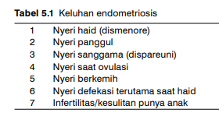
Gejala Klinis
Terdapat dua masalah yang sering menjadi keluhan perempuan dengan endometriosis, yaitu nyeri dan infertilitas atau kesulitan punya anak.
Kadang kala keluhan diatas tidak spesifik karena tumpang tindih dengan keadaan lain, misal penyakit radang panggul dan gangguan otot-tulang

Slide 8
Klasifikasi

Slide 9
Diagnosis
Anamnesis
keluhan nyeri seperti gejala klinis dan kesulitan punya anak
RPS, RPD, RPK, RPSOS-EKO
Px. Fisik:
pemeriksaan fisik panggul serta inspeksi dan palpasi abdomen.
Pemeriksaan vagina dilakukan dengan perabaan pembesaran ovarium/ endometrioma/kista di adneksa.
Pemeriksaan rektal atau colok dubur mengevaluasi nodul di daerah kavum douglasi dan sakrouterina yang sering disertai rasa nyeri.

Slide 10
Penunjang
USG
USG transvagina dengan gambaran ground-glass, homogen, internal echo difus dengan latar belakang hypoechoic
USG transvagina mempunyai sensitivitas 64−89%, spesivisitas 89−100%
MRI
pencitraan noninvasif
MRI dapat mendeteksi endometriosis sebesar 86% sehingga sensitivitas 69%, spesivisitas 75%
MRI membutuhkan biaya mahal sehingga tidak dianggap sebagai alat diagnostik yang cost-effective

Slide 11
Laparoskopi
metode yang dapat menenentukan stadium dan evaluasi kekambuhan pascaterapi dengan pembedahan secara visualisasi.
Sebagian besar tindakan visualisasi tersebut menggunakan laparoskopi yaitu tindakan pembedahan di abdomen atau panggul menggunakan insisi kecil 0,5−1,5 cm dengan memasukkan kamera kedalamnya.

Slide 12
Yang dinilai dari laparoskopi
pemeriksaan uterus dan adneksa
peritoneum dan fossa ovarium, plika vesiko-uterina, kavum douglasi dan daerah pararectal
rektum dan sigmoid
Apendiks, caecum dan diafragma.

Slide 13
3 tipe lesi
Lesi superfisial
Lesi berlokasi di peritoneum dan permukaan ovarium. Lesi dapat berbentuk blue-black powder burn, subtle lesion: petechial, vesicular, polypoid dan haemorrhagic lesion.
Kista endometriosis atau endometrioma
Lesi endometriosis berbentuk kista berisi cairan kecoklatan kental yang mengelompok pada permukaan peritoneum (fossa ovarium). Endometrioma terbentuk akibat invaginasi korteks ovarium setelah terjadi akumulasi debris darah haid.
Deep infiltrating endometriosis atau lesi infiltrasi dalam
Lesi endometriosis melakukan infiltrasi lebih dari 5 mm di bawah permukaan peritoneum, dapat juga penetrasi atau melekat pada struktur lain, misalnya kandung kencing, usus, ureter dan vagina.

Slide 14
Alur Tatalaksana

Slide 15
Alur Tatalaksana

Slide 16
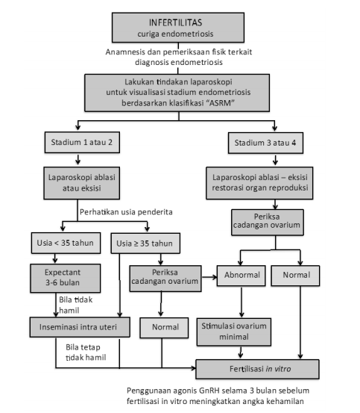
Alur Tatalaksana

Slide 17
Bila ada nyeri dan pasien belum menikah/remaja
Tentukan terdapat massa atau tidak dengan colok dubur atau USG transabdomen
Tidak ada
Beri terapi empiris
algetika (NSAID)
Misal: Ibuprofen 3x400 mg/asam mefenamat 3x500 mg.
Pil kontrasepsi kombinasi (PKK) 1−3 siklus.

Slide 18
Bila nyeri hilang
pemberian pil kontrasepsi kombinasi selama tiga bulan secara kontinu atau progestogen selama tiga bulan
misal: medroksi progesteron asetat 100 mg/ hari.
Bila nyeri tidak hilang:
lakukan laparoskopi, kerjakan ablasi atau eksisi lesi endometriosis serta biopsi.
Pengobatan dilanjutkan dengan memperhatikan usia penderita:
Usia ≤18 tahun: berikan pil kontrasepsi kombinasi secara kontinu.
Usia >18 tahun: berikan injeksi agonis GnRH selama 3−6 bulan.
Bila gagal atau tetap nyeri, pertimbangkan untuk dirujuk ke klinik spesialis/ subspesialis untuk mengatasi nyeri.

Slide 19
Bila ada massa perhatikan ukurannya:
Ukuran < 4 cm:
lakukan perawatan konservatif, tidak perlu tindakan operasi.
Berikan pil kontrasepsi kombinasi selama tiga bulan secara kontinu atau Progestogen selama tiga bulan.
Bila nyeri tetap tidak hilang, lanjutkan seperti pada sebelumnya
Ukuran ≥ 4 cm:
Lakukan tindakan terapi bedah konservatif, yaitu kistektomi atau ablasi- eksisi.
Dilanjutkan dengan pemberian injeksi agonis GnRH selama 3−6 bulan.

Slide 20
Perempuan sudah menikah tetapi belum ingin anak
Tentukan terdapat massa atau tidak dengan menggunakan pemeriksaan dalam atau USG transvagina.
Selanjutnya penatalaksanaan sama dengan pada perempuan belum menikah/usia remaja.

Slide 21
Pada perempuan perimenopause
Tentukan terdapat massa atau tidak dengan menggunakan pemeriksaan yang sama seperti sebelumnya
Bila tidak terdapat massa
Berikan terapi empiris sama seperti penatalaksanaan pada perempuan belum menikah/usia remaja.
Bila nyeri hilang:
lanjutkan terapi PKK atau progestogen selama tiga siklus.
Bila nyeri tidak hilang:
pertimbangkan untuk dilakukan terapi bedah konservatif atau histerektomi total dan salpingoooforektomi bilateral dengan tambahan terapi hormon estrogen dan progesteron.
Bila terdapat massa
Lakukan terapi bedah konservatif atau radikal.

Slide 22
Bila keluhan ingin punya anak/infertilitas
Lakukan laparoskopi untuk visualisasi stadium endometriosis berdasarkan klasifikasi menurut revised American Fertility Society sekarang menjadi American Society for Reproductive Medicine.
ditemukan endometriosis stadium 1 atau 2
Lakukan tindakan ablasi atau eksisi dan selanjutnya perhatikan usia penderita
Bila usia < 35 tahun
Lakukan tindakan expectant selama 3−6 bulan. Bila tetap masih belum terjadi kehamilan pertimbangkan untuk dilakukan fertilisasi in vitro.
Bila usia ≥ 35 tahun
Pertimbangkan untuk langsung dilakukan terapi medis reproduksi berbantu yaitu inseminasi intra uteri atau fertilisasi in vitro. sebaiknya dilakukan dahulu pemeriksaan cadangan ovarium.

Slide 23
ditemukan endometriosis stadium 3 atau 4
Lakukan tindakan laparoskopi ablasi atau eksisi dan restorasi organ reproduksi.
Periksa cadangan ovarium dan lakukan fertilisasi in vitro.
Pertimbangkan pemberian injeksi agonis GnRH selama tiga bulan sebelum fertilisasi in vitro untuk meningkatkan kemungkinan mendapatkan kehamilan

Slide 24
Prognosis
Prognosis dari endometriosis berkaitan dengan kekambuhannya. Banyaknya lokasi lesi dapat meningkatkan risiko kekambuhan endometriosis. Komplikasi endometriosis yang paling umum terjadi adalah infertilitas.

